Slide 1


Slide 2
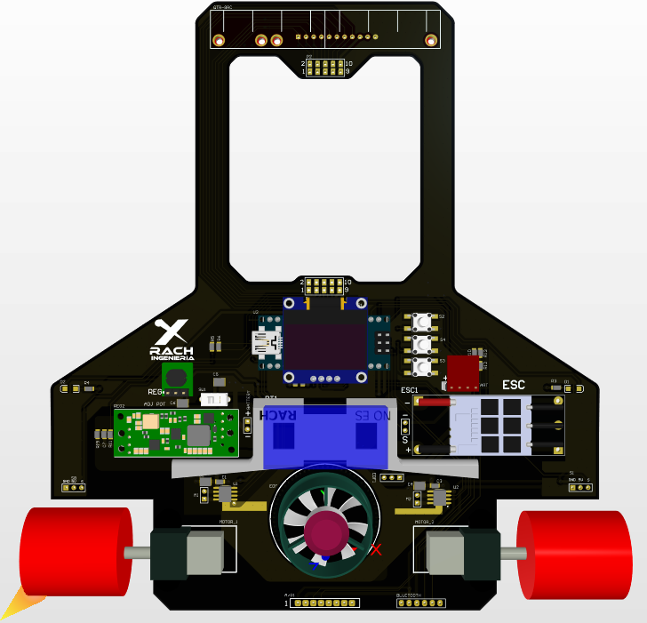


VELOCISTA PROFESIONAL
Descripción:
Versión Básica:
PCB de doble marca RACHINGENIERIA
ARDUINO NANO
Sensores QRT8 Pololu
Regulador 5V 1A
Puente H 36V 3.6A Canal
Micromotores
Batería 2s o 3S
Llantas de Poliuretano
Rin metálico de bajo perfil
marca RACHINGEIERIA
Puerto para modulo de Arranque
Versión Profesional (se adiciona)
Elevador de Voltaje hasta 25V
ESC 10A
Turbina EDF27
Display Oled De configuración
Tres pulsadores de Usuario
Opcionales
Bluetooth
IMU (Acelerómetro y Giroscopio)
Sensores para NATCAR o Encoder
Extensión de sensores
Cómpralo en:
www.jjtronicsshop.com

Slide 3
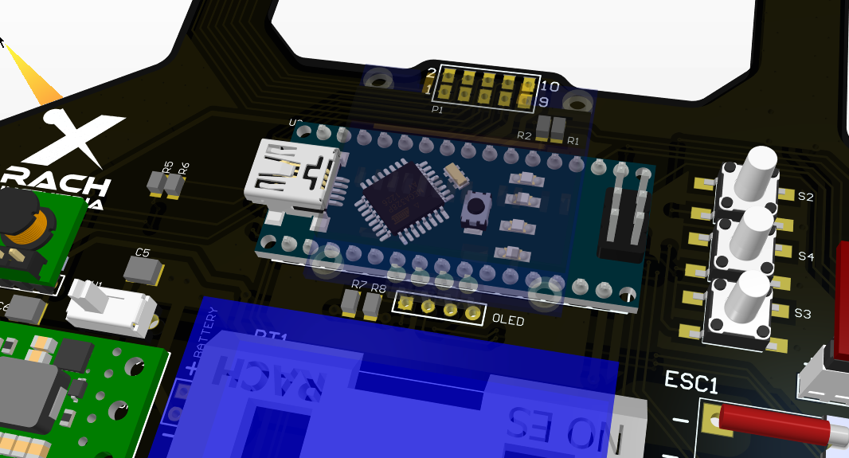
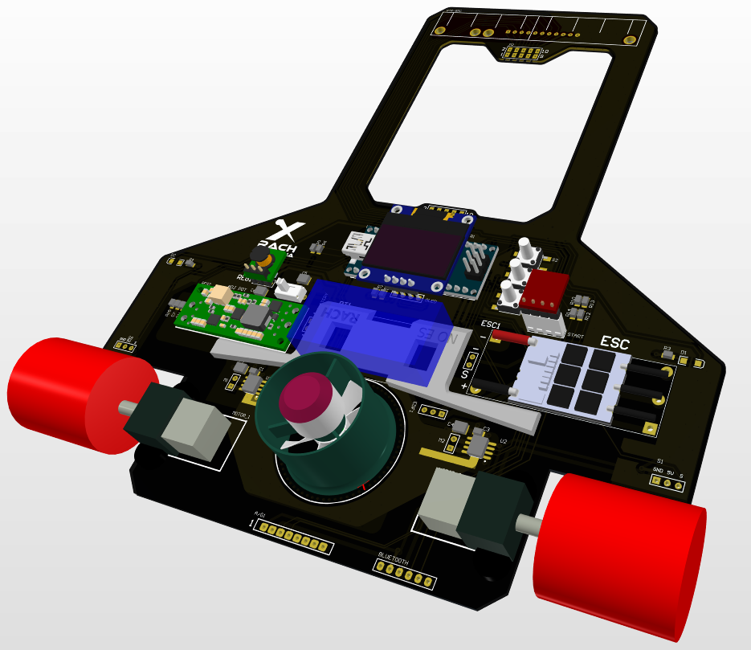
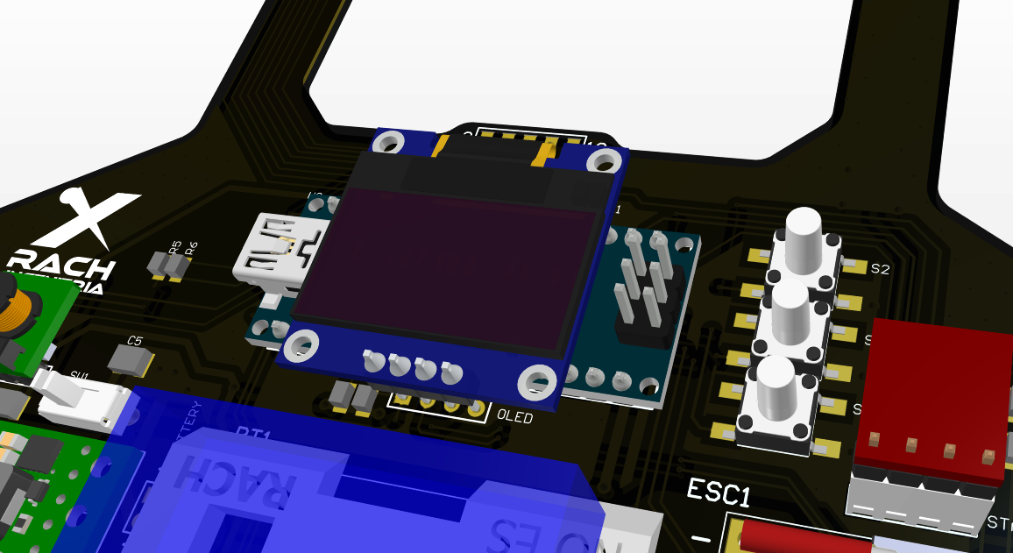

Slide 4
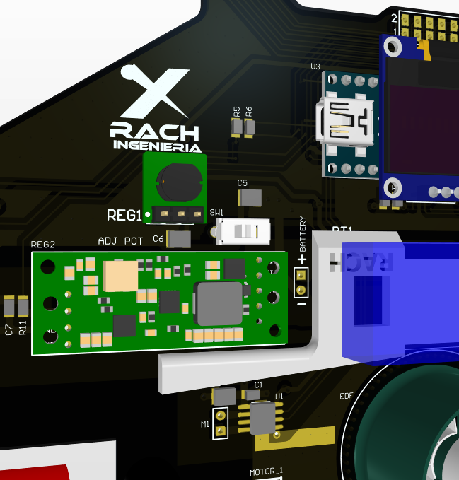
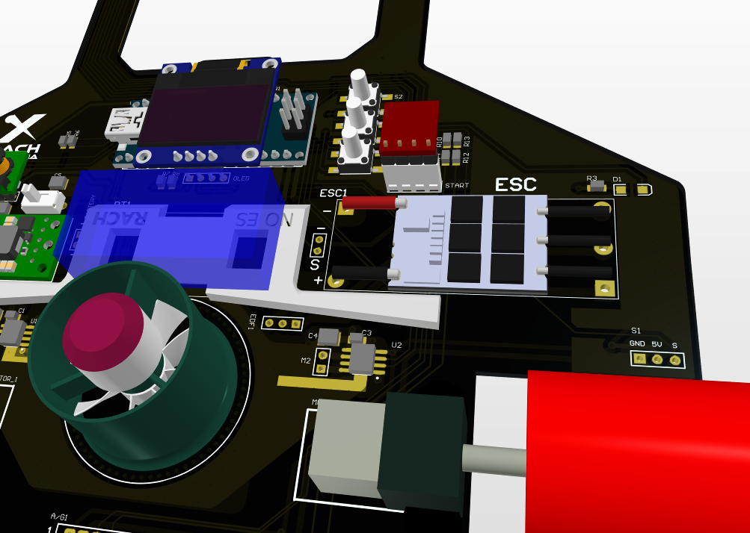

Slide 5
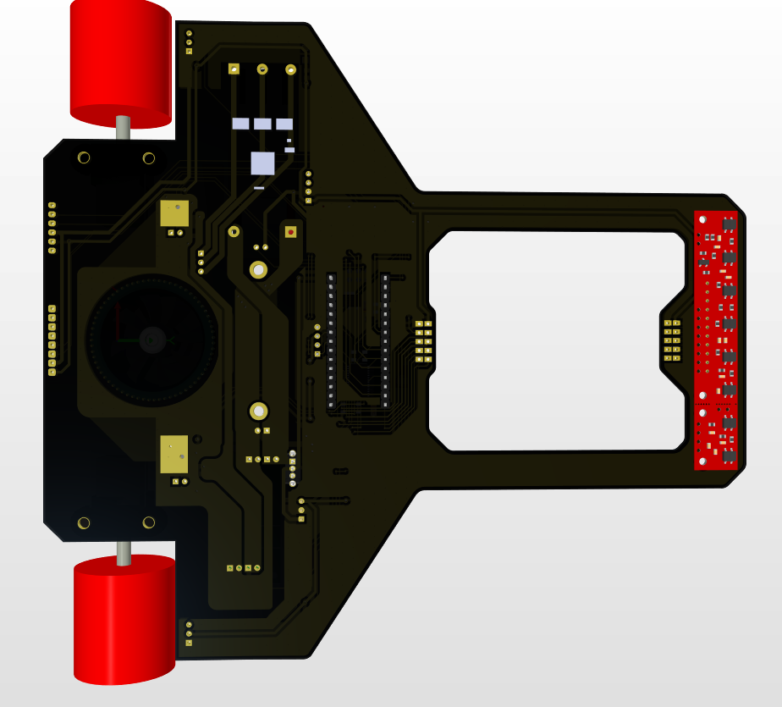
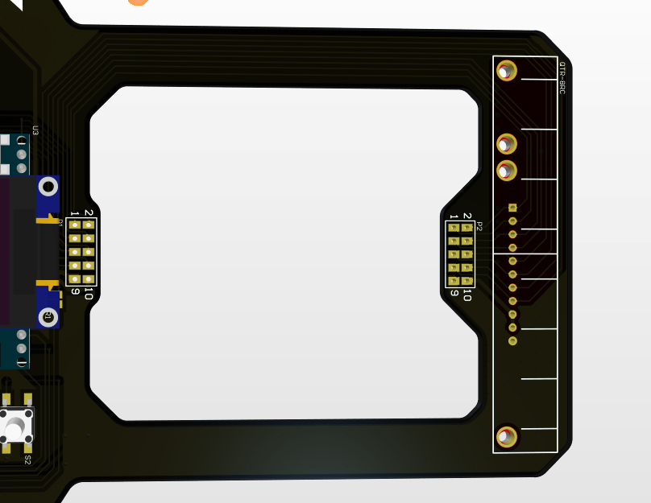

Slide 6
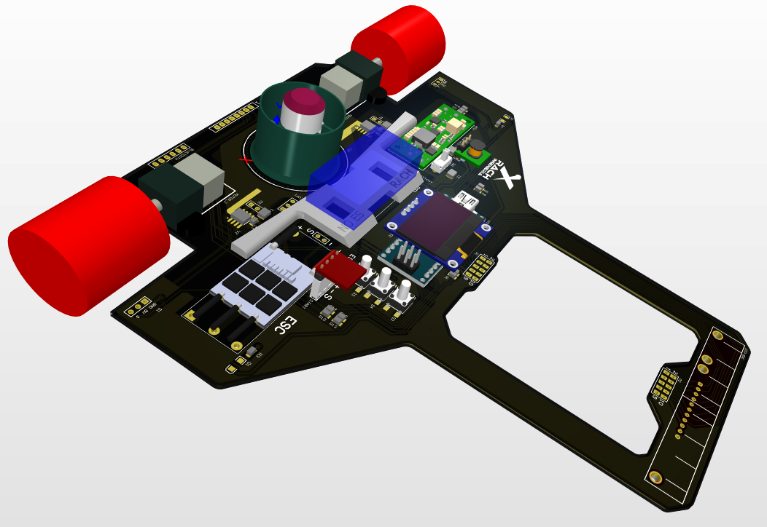

Slide 7
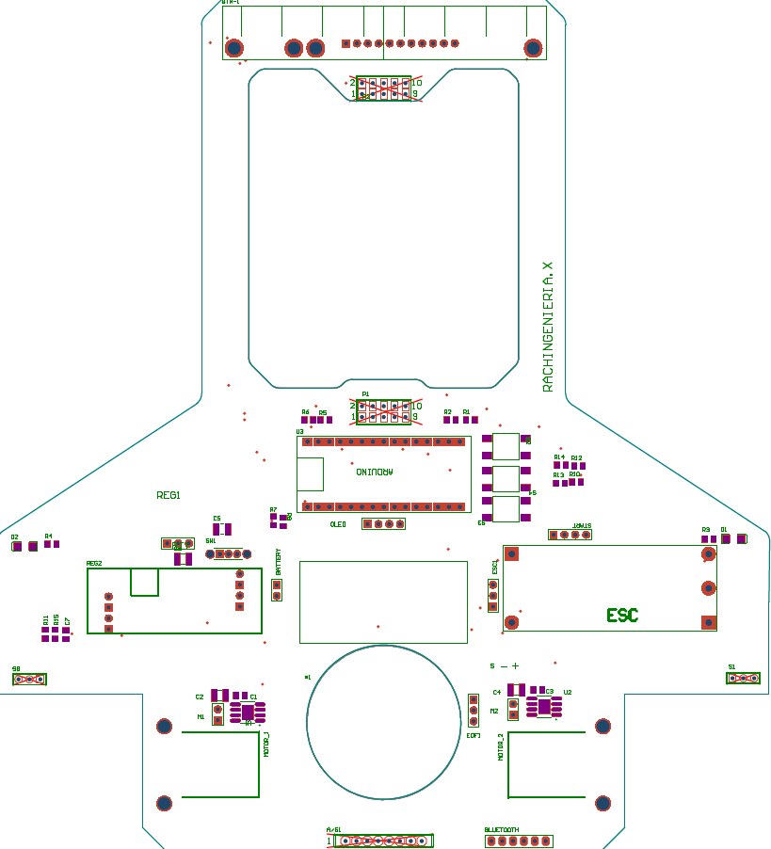
PARA VENTA DE PCB:
PCB
PLANO DE ARMADO
CIRCUITO ESQUEMATICO
LISTADO DE MATERIALES

Slide 8
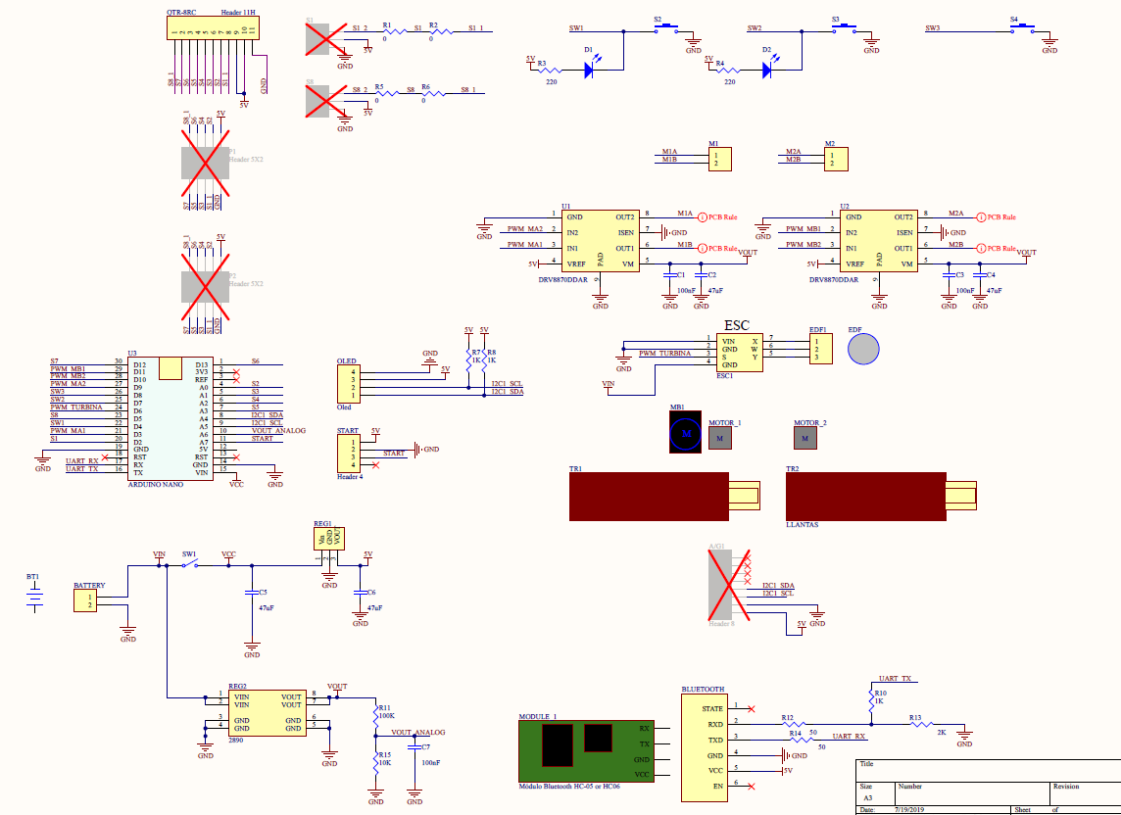


Slide 9
